Slide 1
児童期における支援提供のポイント
令和７年（２０２５）度サービス管理責任者及び児童発達支援管理責任者指導者養成研修
専門コース別研修 障害児支援
一般社団法人 わ・Wa・わ 理事長
一般社団法人 全国児童発達支援協議会 副会長
岸 良至（作業療法士）
Notes:
講義を担当される方へ（メッセージ）
特にWeb講義でお話しされる都道府県の担当者の方は、メモ欄を含めた講義資料を印刷され、手元でご確認頂けると幸いです。
本テーマは、「児童発達支援管理責任者」と「相談支援専門員」との合同研修ですので、講師となる児童発達支援管理責任者の方は、双方の立場を意識して、講義をして頂く必要があります。

Slide 2
（このスライドは、指導者養成研修用で、講義を進めるあたってのお願いです） 事例等を引用して講義を進めてください
事例により受講者にお伝えいただきたいポイント
①障害児通所事業所と相談支援専門員が日頃から連携し、支援の維持・継続、もしくは支援の終了と地域資源への移行など
【移行支援や連携は、移行時期の「情報の共有と引き継ぎ」だけではない。】
②児発管と相談支援専門員が連携し、行政や各機関を巻き込んで支援にあたる
講師自身の経験事例をもとに成功例・失敗例も含め、試行錯誤の軌跡をお話しいただけると幸いです。
Notes:
本講義を受講される方々の多くは、日々の実践を積み重ねられた方々です。支援対象の多くが発達障害があるこどもとそのご家族であると思います。
しかし、ここでは、知的障害、肢体不自由、重症心身障害、医ケア、難聴、難病など、障害のある様々なこどもを想定して、講義を進めてください。
エピソードについては、話し手により伝わり方が変わるものです。あくまでも自身の経験に基づいたお話であることも周知しつつ、課程や反省点等をお伝えいただければ幸いです
こどもの年齢やその子の特徴をお話し頂き、「児童期」の「支援を必要」とする「こどもと家族」について話をして頂ければよろしいと思います

Slide 3
獲得目標と内容
獲得目標
児童期における支援提供の特徴について理解を深める
内容
障害児通所支援の立ち位置
児童期の支援に関する基本的視点
こどものライフステージと支援
こどもの社会化・関係性の拡がりと支援における連携
Notes:
スライドに準じて、獲得目標と内容を簡潔にお伝えください。
その上で、少し強調して頂きたいのは、
児童期の話しで陥りやすいことととして、誰しもが「こども時代」を経験しています。自身の経験に基づき、主観的に判断し、それのみで支援してしまうことも少なくないということを再確認していただきたい。。
対象となる「こども」の年齢は、0歳からから18歳までと幅広い年齢層となります。その特徴は、発達すること、育む必要性があること、育まれる環境の影響を受けるということです。
また、本人も家族も環境も毎年大きく変化する事です。
その年齢ごとの代表的な発達の特徴や 保護者、お友達、教師や私たち支援者等の関係者・機関の変遷も今一度確認する必要があります。

Slide 4
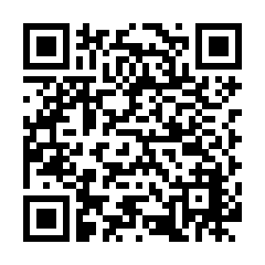
障害児支援のガイドライン 等
「児童発達支援ガイドライン」（改訂）
「放課後等デイサービスガイドライン」（改訂）
「保育所等訪問支援ガイドライン」
「障害児入所施設運営指針」
様々な最新情報はこちらから
こども家庭庁 障害児支援施策プラットホーム
Notes:
ガイドラインについては、その都度機会あるごとに確認するようあ伝えください。 QRコードは最新情報を確認できますので、ご活用ください。

Slide 5
「障害児通所（入所）支援の立ち位置 」
発達過程において関係する機関の変化や障害児通所支援が関わるタイミングを再確認する
（家庭等の諸事情により、発達途上の段階で関わる障害児入所支援について知る）
親の気づきや受容過程と障害児通所支援がかかわる事ができる時期
１８才まで変化し続ける環境 と 関連機関（移行支援と連携）
障害児通所支援がもつべき役割と相談支援専門員との協働
（障害児入所施設の児発管が意識しておくこどもの将来像とビジョン）
Notes:
障害児通所支援は、親が感じる育てにくさ、ことばの遅れへの心配、障害への気づき、不安から各種相談を経て、受給者証を取得してかかわる事になることが多いです。
障害児通所支援に至るまでの歩み（歴史）を知ったうえで、我々が担うべき役割を再考し、総合的に支援の充実をはかることが必要です。
障害児入所支援では、相談支援専門員による利用計画の関与もなくなります。また、対象となるこども達は虐待や家庭の諸事情のより、親による養育を継続することができず、育ちと生活の場を移管せざるをえなかったこども達であり、そのこどもと対峙することとなります。また、発達支援の観点、今後の家族との生活などもイメージしておく必要があります。
本セッションの以下のスライドは通所支援を中心に作成しております。説明の際に、入所支援や入所することとなったこどもと保護者の事もふれていただけると幸いです。

Slide 6
継続的な連携や素地づくりには地域体制が不可欠 「特別な支援が必要なこども」を支える体制は？
受容の過程
喜び・不安
⇕
気づき
⇕
疑い・否定
⇓
告知
⇓
包容・受容
⇕
伴走・共創
⇕
見守り
一般子育て の域
こども支援センター
こども・子育て会議
要保護児童対策調整機関
健診後の要観察 の域
要保護児童対策地域協議会
要フォロー導入 の域
発達支援導入 の域
発達支援 の域
自立支援協議会
障害福祉サービスの域
障害児通所支援の立ち位置と責任
Notes:
障害の受容過程を左側縦軸に示し、中央に支援のタイプ大枠を矢印で示しました。
障害児通所支援や障害児相談支援が関わるのは、赤丸です。
こどもや保護者のサポートは、市町村の窓口から始まっています。
我々が関わるより以前から、関わってきた方々がいて、そこにはこどもと保護者の安心や希望、不安や葛藤などの経過と歴史があり、そこに寄り添ってきた人々がおられます。
その歩みを受け止めた上で、支援を開始し、相互の信頼を築き深めてゆくことが大切です。
相談支援専門員や児童発達支援管理責任者は、日頃からの市町村の相談窓口など、行政機関との連携やコネクションが必要です。

Slide 7
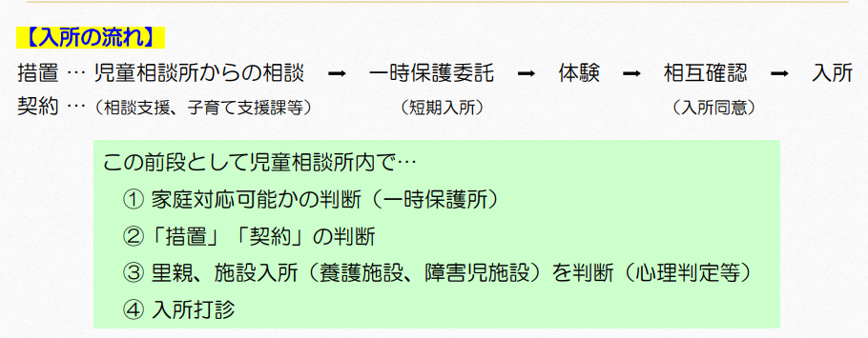
（参考例）入所経緯
入所するこども達は…
児童相談所の決定により入所する
◆措置入所…児童相談所長の権限に置いて措置
◆契約入所…児童相談所による受給者証発行により契約
2025年度福岡県専門研修
上原 桂一郎氏スライドより（社会福祉法人 共栄福祉会 「若久緑園」）
Notes:
この資料は、福岡県の専門研修でご提示いただいた資料です。自治体によって入所へのプロセスは異なります。それぞれにご確認ください。

Slide 8
こどもと親の状況を把握しよう こどもの発達の連続性と保護者の変化 （ライフイベントごとの状況）
保護者（家族）歴と成熟度
現実的将来への期待
不安状況を見据えた期待感
受容と現実検討
思春期に向けた心配
漠然とした将来への心配
活動技能の蓄積
活動への主体的参加
個別化と協調性の均衡
自己肯定
戸惑いと焦り
治したい思い
普通に近づけたい思い
学習課題
対人技能
社会化
成長への期待・夢
運動発達
認知発達
期待・創造
筋・感覚器準備
感覚－運動経験
知的発達
０歳
６歳
１２歳
１８歳
こどもの年齢・社会化
Notes:
親が障害に気く時期とこどもたちの成長発達を表現したく、このスライドをつくりました。
障害の有無にかかわらず、どの親もこどもとの生活、家族での生活に夢を抱き、期待と展望を持って生活します。
期待や展望がなくとも、こどもは育ち当たり前に過ごせることを前提に生活設計をするでしょう。
基礎疾患、障害の種別や程度により、「親になる」といった保護者の覚悟や不安、怒りや葛藤は異なります。
出生前診断が進歩し、染色体異常などをもって産まれてくる場合、出産前に医師からの説明の機会があります。
出生前診断による告知がなく、新生児スコアが低い場合や出産時のトラブル、新生児スクリーニング等も含めてリスクを抱えているこどもは、出産後まもなく医師から親への説明の機会があります。
これは、かなり早期に不安や怒りを経験することになり、ある意味子育ての覚悟を固める入口となります。
一方、知的障害や発達障害のこどもたちの多くは、言葉の問題や落ち着きのなさなど、3歳児健診などの法定健診で発見されることが多いです。
障害や何らかの配慮が必要であると気付く、告知されるまでに時間がかかります。
その間が長いほど、親はこどもとの将来により具体的かつ一般的な夢を抱くわけです。
障害の疑いや告知後に現実を受入れつつも、抱いてきた夢を即時には修正できずに、毎日生活します。
相談支援専門員や児童発達支援管理責任者は、このことを念頭において、関わる必要があります。

Slide 9
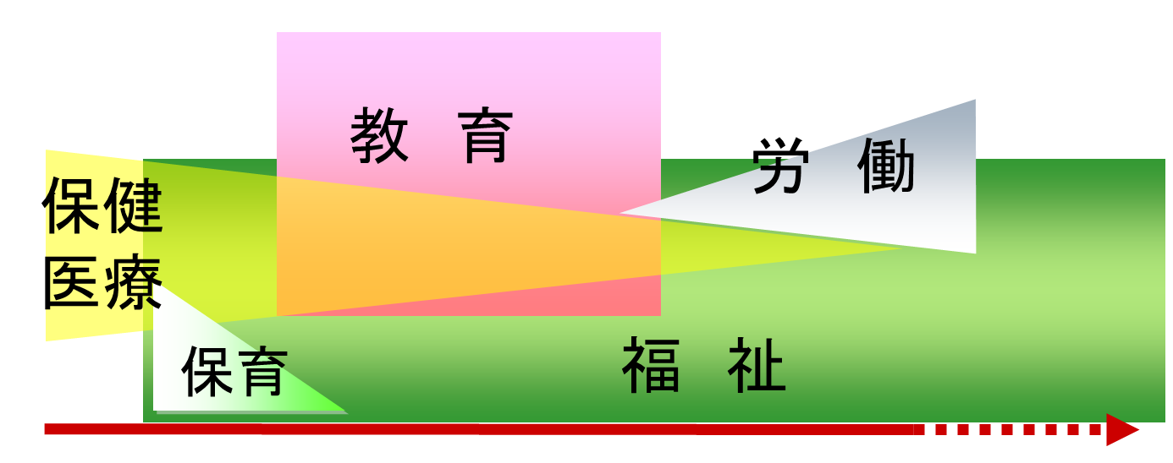
2016講義「支援提供の基本姿勢」
横の連携
縦の連携（切れ目のない支援）
乳幼児期
学 齢 期
成 人 期
幼稚園
・
保育所
小学校
中学校
高 校
移行期支援
移行期支援
移行期支援
移行期支援
就労支援等
移行期支援
個別の支援計画、サポートファイルの活用
Notes:
こどもの育ちには多くの機関や関係者が関わります。各時期ごとにがこどもへの支援を、こどもを中心に、有機的に繋げていくためには、年度ごとに変化する所属クラスのこども集団への適応状況や関係機関の掌握やなど、その時点のたての連携。進学や進級、就職などを意識した横の連携を常に意識しておく必要があります。
したがって、意識的な移行支援は障害児支援には不可欠なことです。
特に相談支援専門員は、移行支援の際に地域の使える社会資源などを色々と提案していただきこどもの可能性を拡げる視点と現実的な状況を調整する視点が必要となります。また、児童発達支援管理責任者はこどものその時々の変化を把握し、こどもの示す反応や行動が成長発達に伴うものであるのか、環境的要因への適応によるものなのかを見極め、経過を見守る対応をとるべきなのか、環境の調整を積極的に行うものであるかの判断をする必要があります。
保護者は、あたらし事にチャレンジする決断に時間がかかります。継続的な支援にも意味がありますが、「事前に少しずつ、色々な視点や展望を具体的に提案し、熟考できる時間を与えてられるようにかかわる必要があります。
こどもたちの生活は、家庭（親やきょうだい）やお友達、クラスでの相互作用の中で営まれます。こどもの成長発達や障害特性に基づいた観点のみでなく、環境を含めた俯瞰的な立ち位置で支援することを心がける必要があります。

Slide 10
「児童期の支援に関する基本的視点 」
児童期に大切な支援の視点を再確認する
発達支援（狭義の発達支援と生活支援）
移行支援
【縦の移行】毎年度おとずれる進学・進級
【横の移行】活用資源の拡大や連携
家族支援（こどもの成長発達と家族、保護者への支援、きょうだいや家族の存在）
地域支援・地域連携（関係機関の把握と調整、役割分担）
Notes:
直近の基礎研修や実践研修ではふれられていない事かも知れませんので、強調していただきたい点です。
狭義の発達支援（本人支援）、就学や進級などを見越した縦の移行支援、年齢ごとの活動を拡げる横の移行支援、家族支援、地域連携・地域支援です。
障害児支援利用計画では、こどもの概要を捉える視点であり、情報収集を行ない、解決するために様々な社会資源の検討を示唆するものでなければなりません。
また、個別支援計画では、支援の提供に盛り込まれるべき視点であり、項目でもあります。

Slide 11
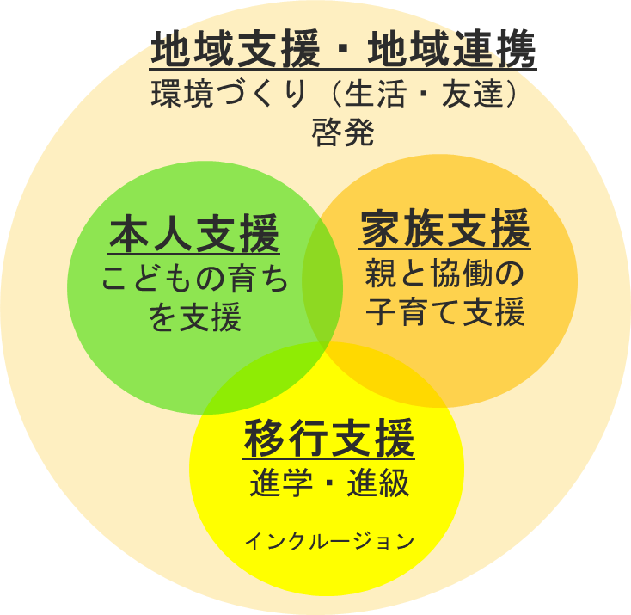
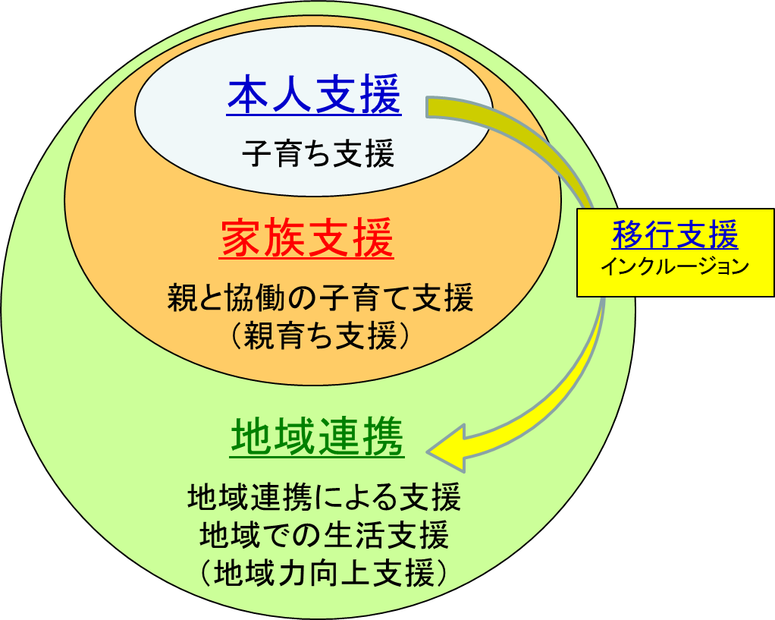
意識すべきは
4つの支援内容
展開すべきは
こどもを中心に据えた支援
Notes:
右側に意識すべき4つの支援内容が示されています。
本人支援、家族支援、移行支援はこども個々人に即して検討され、提供されるものです。
地域支援・地域連携は事業として意識されるべき関係機関との連携や啓発活動等でもあります。
左側の図は、こどもを中心に据えた支援展開を表わしています。
一人のこどもの本人支援と同時にその子を養育する親や一緒に暮らすきょうだいなど家族・家庭を対象とした支援展開です。
本人支援を進めるにあたり、移行先等を意識しておくことは発達支援には不可欠ですので、個々の進級・進学先等を踏まえた地域連携も必要不可欠となります。

Slide 12
発達支援（広義）の「３本柱」
※ 発達支援（広義）は、３層構造である
「本人支援」
（狭義の発達支援）
本人支援
子育ち支援
「家族支援」
（保護者支援）
（きょうだい支援）
家族支援
親と協働の子育て支援
（親育ち支援）
移行支援
インクルージョン
地域連携
「地域支援」「地域連携」
（本人の育ち、進路、生活）
（随時「移行支援」を意識）
地域連携による支援
地域での生活支援
（地域力向上支援）
「３本柱」は、個別支援計画に盛り込まれるべき視点である
Notes:
広義の発達支援に関して確認します。 本人支援は狭義の発達支援であること。
こどもは環境の影響を受けて育つこと
環境として大きな影響力を持つのは保護者をはじめ、きょうだいや家族であること
そして、その家庭が生活を営む地域の理解が大切であること
これらは、こどもを中心に展開されるべきものです。
特に相談支援専門員は俯瞰的にこどもの生活する地域をみて、必要なサービスを組み立て、提案する必要があります。
その主眼はこどもの育ちに向けられ、その育ちを促進するものです。
これらの支援は、毎年大きく変化するごとに見直す必要があります。
そのための最低でも、年度ごとの進学や進級を見据えて、モニタリングし、計画立案を行なう必要があります。
児童発達支援管理責任者は、日々のこどもの変化や成長を見守ることができ、こどもへの連続した支援には移行支援は不可欠です。
中長期的にこどもの状態やその変化を見守ることは、自ずと成長発達を見ることになります。
就園、就学、進級、進学等の環境の変化は当たり前に訪れる環境の変化であり、その環境下で成長・発達するものです。
極端な表現ですが、移行支援を目標にした個別支援計画や支援は、こどもの現状を理解せず、無理な支援提供になりかねません。
逆に近い将来の環境の変化を捉えていない個別支援計画や支援は、こどもの現実的な生活に即さないものになりかねないことに留意します。
なお、本人支援については、次の講義テーマで深く学ぶ機会がありますので、本講義では軽く触れていただければ結構です。

Slide 13
発達支援（本人支援）
Notes:
本人支援のポイントやプロセスに関しては、別途（次の）講義ならびに演習に委ねることができます。本講義ではアセスメントの重要性、支援者の研鑽の必要性、こどもの意思の尊重、主体性の大切さを広く確認するように伝えます。

Slide 14
こどもの支援のプロセス
毎回の支援でも、一年間の関わりでもこのプロセスを繰り返す。
（意図をもって過ごすと自然と ＰＤＣＡサイクルが生じる）
こどもが示す現状をありのままにとらえる
（知識と客観的視点）
把握
因子を分類し、それぞれに分析しながら、深める
発達段階による因子
障害特性による因子
生活年齢
年齢特徴
認知特性
発達年齢
運動特性
感覚特性
認知特性
学習形態
活動
環境(人,場所,時間)による因子
家庭環境
友達関係
活動の場
とらえた状況を障害特性、発達段階、生活環境と照合する
（情報収集と評価と想定）
分析
年齢相応の姿の想定と状況を照合し、
次の段階（姿）を創造する （創造と方針の決定）
計画
Notes:
本人支援に際し、とられるべきPDCAサイクルを表しています。
これは、日々の支援でも、定期のモニタリングでも同様に意識すべきプロセスです。
特に私たちは、思い込みや決めつけでこどもを知ろうとし、動作や行動を解釈し、判断してしまう危険性を持っています。
大人である我々は、こども時代を経験しています。
自分のこども時代の経験や記憶を元に、参考に支援内容を考えることは悪いことではありませんが、そこに理論的な裏付けがなければ、それは専門性のある支援とは言えません。
したがって、客観的に捉え、理論や学問、科学性に基づく指標の上で、支援内容を考える必要があります。
肢体不自由や重症児の場合は、客観視しやすい傾向があるとともに、障害の克服的な視点での支援に偏る危険性があります。それは、運動の麻痺などの特殊な障害が明らかに見えるからかも知れません。
一方、発達障害や軽度の知的障害があるこどもの場合、我々のこどものころの経験や保護者の小さいころの体験や記憶によって、こどもの困り感を解釈される事が少なくありません。
客観的に事象をとらえ、こどものアセスメントに基づいて分析を進めることが必要です。

Slide 15
障害児通所支援による こどもへの関わりに不可欠な視点（知識）
⇒多面的に見れる感性の基盤
疾患や状態（診断、特徴、禁忌、予後等）に関すること
成長（年齢、体の大きさ、手足の長さ、食事の量等）に関すること
運動発達（筋肉の緊張、動き滑らかさ、パワー等）に関すること
感覚（好む感覚、苦手な感覚、鋭い感覚、鈍い感覚等）に関すること
知能や学習（好きな遊び、得意な遊び、好きな教科、苦手な教科等）に関すること
こどもと集団（誰と遊ぶ、どんな友達とどのように遊ぶ、つるむ等）に関すること
⇒複合的に関われる関係機関とのつながり
Notes:
こどもの動作や行動を理解するために不可欠な視点を列挙しています。
これらの項目は、児発管や相談支援専門員のみならず、直接処遇を行なう支援者が研鑽を積むべき項目でもあります。
こどもを理解し、具体的な支援を計画、提供するにあたり、情報が整理され、多面的に見れることで、「こどもが楽しい」と思える支援、「こどもがやってみよう！」と思える支援を計画し、提供しやすくなります。
それと同時に、ひとりのこどもに関わる関係機関の把握が大切です。
人は場面や環境によって、発揮できる力が異なります。
こどもは、適切な場面を提供することでこども自身の伸びしろを引きだす事ができます。（発達の促進）
知識は本からでも得られます。日々の疑問と解決を踏まえて地域を確認する作業により具体的に蓄積されます。

Slide 16
「基本姿勢」資料の再掲
こどもの「主体性」と「最善の利益」の関係
こどもの意見表明
（枠からはみ出た部分）
（枠の中で収まっている部分）
実はここも
大切にしたい部分
こどもの主体性の尊重
こどもの最善の利益の尊重
（＝最善と考える枠）
Notes:
基本姿勢の再掲資料となります。
発達支援の関わりの醍醐味は、本人の興味関心、希望をかなえつつ、アセスメントから導かれたこどもの発達課題（この子にとって良かれ（最善））、いま体験や経験させたい要素を織り込んで活動を組み立てられるかです。こどもの意見や意思を大切にして、取り組みを日々続けることで、こどもとの信頼関係や本人の自己有能感を育むことにつながります。

Slide 17
児童発達支援・放課後等デイサービスで提供される 支援方法のポイント
（ガイドラインより）
 | 児童発達援 | 放課後等デイサービス
 | こどもの発達の過程や障害の特性等に応じた発達上のニーズ等を丁寧に把握し理解した上で、全てのこどもに総合的な支援を提供することを基本としつつ、こどもの発達段階や特性など、個々のニーズに応じて、特定の領域に重点を置いた支援を組み合わせて行うなど、包括的かつ丁寧にオーダーメイドの支援を行っていくことが重要である。 | それぞれの時期のこどもの発達の過程や特性等に応じた発達上のニーズ、適応行動の状況や特に配慮が必要な事項等を丁寧に把握し理解した上で、放課後等デイサービスを利用する全てのこどもをありのままに受け止めて、こどもが自分らしく過ごせる場であるという安全・安心の土台の上で、総合的な支援を提供することを基本としつつ、こどもの発達段階や特性など、個々のニーズに応じて、特定の領域に重点を置いた支援を組み合わせて行うなど、包括的かつ丁寧にオーダーメイドの支援を行っていくことが重要である。
こどもの発達の過程や障害特性に応じた発達のニーズ等の把握 | 本人支援の５領域（｢健康・生活｣、｢運動・感覚｣、｢認知・行動｣、｢言語・コミュニケーション｣、｢人間関係・社会性｣）の視点等を踏まえたアセスメントを行うことが必要 | こどもの発達の過程や特性等に応じた、発達上のニーズの把握に当たっては、本人支援の５領域（｢健康・生活｣、｢運動・感覚｣、｢認知・行動｣、｢言語・コミュニケーション｣、｢人間関係・社会性｣）の視点等を踏まえたアセスメントを行うことが必要である。
総合的な支援 | 個々のこどもに応じた、生活や遊び等の中での、５領域の視点を網羅したオーダーメイドの支援 | 総合的な支援とは、本人支援の５領域の視点等を踏まえたアセスメントを行った上で、生活や遊び等の中で、５領域の視点を網羅した個々のこどもに応じたオーダーメイドの支援が行われるものである。
特定の領域に重点を置いた支援 | 本人支援の５領域の視点等を踏まえたアセスメントを行った上で、その視点を網羅した支援（総合的な支援）を行うことに加え、理学療法士等の有する専門性に基づきアセスメントを行い、計画的及び個別・集中的に行う、５領域のうち特定（又は複数）の領域に重点を置いた支援が計画的及び個別・集中的に行われるものであり、一対一による個別支援だけでなく、個々のニーズに応じた配慮がされた上で、小集団等で行われる支援も含まれるものである。
支援方法は、支援者の一方的な提供（おしつけ）であってはならない。
また、こどもの成長や将来をイメージしてかかわるものでなければならない。
Notes:
各ガイドラインをまとめた資料です。
アセスメントや領域に漏れがないかを確認しつつ、総合的な観点で関わることが大切です。
既定された方法やプログラムのみを提供するものではありません。
また、5領域等の視点や確認項目を埋めることで終わらないよう心掛ける必要があります。

Slide 18
家族支援 （養育者、きょうだい）

Slide 19
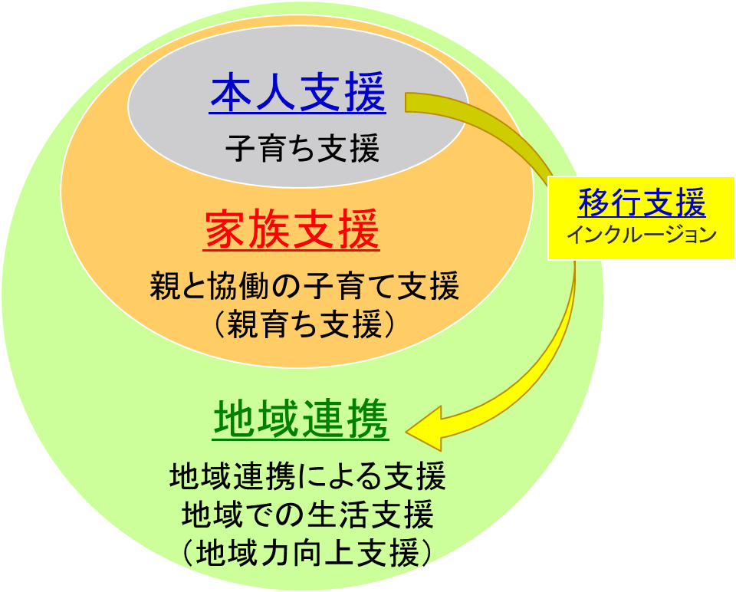
家族支援
⇒障害児通所支援では、家族支援を行う必要がある。
その提供にあたっては、対象児童の発達支援を中心に据えた「家族支援」に主眼をおくものである。
『養育者』は、こどもの成長・発達の基礎
保護者の特徴とこどもの『特性』に配慮
（保護者が実現可能な助言、子育てに添った助言）
『本人ときょうだい』
（こどもの成長・発達を加速）
⇒『育児への傾聴』と的確な『現状確認』
養育者の現状に添った『手立ての選択』
に関する知識が必要である。
『きょうだい関係の把握』
⇒支援提供に際しては、
『家庭の生活状況（時間、場所、人数）』に配慮し、『育児』『子育て』の充実や軽減を想定して提供されるべきである。
⇒「地域連携」「地域支援」を意識してアプローチ
（養育者の孤立、きょうだい児の負担増 等を引き起こさない）
Notes:
障害児支援の三本柱の一つである「家族支援」です。
こどもは、環境（家庭）の影響を大きくうけ、成長発達を遂げます。
環境（家庭）に依存しているといってもいいかもしれません。
それは、家族を構成するのは、保護者であったり、きょうだい等です。
特にこどもが小さいときには、「保護者の育児応援」が大切かつ不可欠です。
こどもにとって「お母さんの笑顔」は大切な栄養素です。
こどもたちが見せる成長発達・トラブルまでも受入れ、「子育てが面白い！」とおもえる保護者への支援と寄り添いが必要です。それによりこどもは安心や安全を実感し、安定して成長発達をすることができるでしょう。
成長発達のためのこどもの課題や保護者の在り方のみを伝えるばかりの「指導」は、親を、家族を追い詰めてしまうかもしれません。
次に「きょうだい」についてです。
当たり前のことですが、きょうだい児とって、当該児童は兄であり、姉であり、弟であり、妹です。
当該児童のことを当たり前に受入れ、ともに育ちます。ある時はシビヤにかかることもあるでしょう。
「きょうだい」にとって当該児童は「障害児」ではありません。家族の一員であり、「○○君（さん）」であるきょうだいです。
共に過ごしていく中できょうだい児へも時折関わり、当該児童とともに関わっていくことも大切ですし、場合によっては保護者と共に当該児童の特徴やかかわり方を伝えることも有効です。

Slide 20


障害受容
「わが子の障害の受容」と「障害のあるわが子の受容」
その障害の発見時期、その重さ、診断内容により大きく異なる
こどもの発達、成長とともに緩やかにこどもの姿を受け止めていく
こどもへの発達支援、信頼が受容過程を側面的に支える
親の不安を受け止める、理解する
親の受容能力に合わせた具体的な助言
Notes:
「障害の受容」に関してふれておきます。
先ずは親の障害受容です。親も時間をかけて親になります。
多くの親は、障害や発達の知識がないことが多いです。また、我が子のこととなると客観的にはいられない事もあります。
第一子で、かつこどもが小さい場合、育てにくさを感じていない、気付いていない親もられます。
公園デビューや集団での我が子をみて、違和感を覚えることも少なくないでしょう。
他児との比較、全体との逸脱具合などで気付き、心配し、不安になり、都度対応します。それが、受容の過程となるでしょう。
そして、こどもは発達してゆきます。こどもの育ちの要素、障害特性の要素等を時間をかけて、一連の発達段階ごとにTry and error するプロセスが必要です。
「障害の告知」「気づき」「障害児通所支援の利用」は、入口に過ぎません。
我々は、長期にわたりこどもと家族と付き合える機会を持っています。
じっくり付き合うスタンスが必要です。

Slide 21
家族との取り組み
家族支援の最終目的は、
当事者であるこどもの育ちの充実です。
繋がることの大切さ
継続的なこどもとの関わりを維持するための信頼
繋げることの大切さ
ピア（同属性のある）家族との接点
個々の充実の大切さ
親、きょうだいそれぞれの生活や人生
Notes:
本人支援を充実させるためには、家族への支援は不可欠です。
特に通所支援の場合、利用の継続の可否などが保護者の意向で決まることが多くあります。
こども同様に保護者にとって、安心・安全であり、信頼をえれることが大前提です。
保護者間のネットワークや情報交換はその時々の助けになります。ただし、そのような交流を臨んでいない方もおられますが、適切な時期に交流を促すことは大切です。
保護者、きょうだいともにやりたいことややらなければならないことがあります。手法等による本人支援に重きを置きすぎて、家族の構造を歪曲させないように留意が必要です。また、こどもと保護者が共依存となることへの留意も必要です。

Slide 22
基本的な考え方
こどものアセスメントならびに支援の実際に基づき、
家族ができることを助言する
（家庭で取り組みやすい場面や方法・工夫等）
出来るだけ正確で確かな情報を伝える
（今使えるサービス、将来的に使えるサービス等）
家族のがんばり、工夫、育児・子育ての楽しさに共感する
（適切な関わり方法を伝え、成功場面を増やし褒める）
家族が、仲間と出会うことを助ける
(同属性の集団､先輩を紹介する)
関係者同士が、情報の共有や引き継ぎをしっかりと行う
Notes:
講義の際に留意すべき点として、「発達障害」に偏ることなく説明を行なってください。

Slide 23
保護者や家族の存在と理解
家族は、こどもの育ちに大きな影響を与える
親は、こどもを育てながら親になる
その時々の子育てで精一杯
振りかえる余裕がでたとき、こどもは育っている
こどもが、いくつになっても、いつまでも、親は親
心配させて、心配かけて、悩ませて、アイデアを提供して、手を施して、・・・
最後は一緒に笑い飛ばす
こどもの頃にしかできない！！（親にも臨界期があるかも）
Notes:
きょうだいも含めこどもはそれぞれに個性的です。
親はこどもを育てながら、育ち（成長・発達）を見守り、その時々のライフイベントを経験して親になります。
親とこども、きょうだいの関係は、一生涯続きます。
児童発達支援管理責任者や支援スタッフは、こどもの情報を家族とこまめに共有し、見守り、励まし、一喜一憂を共有することが必要です。
相談支援専門員は、障害児通所支援や関係機関からの情報をもとに、適切な時期に資源を拡げたり、他の支援メニュー、一般の習い事なども含めて検討し、提案し、家族に声をかけることができるようアンテナを張っておく必要があります。

Slide 24
地域連携・地域支援

Slide 25
地域連携、地域支援
⇒「地域支援」「地域連携」は、こどもとその家族が、安心して生活するために不可欠である。
こどもが地域の一員として、生活できるように関係者の日々のコミュニケーションが重要
『地域との関係づくり』 『地域との協働』
自立支援協議会こども部会等、地域と接点を持つことを心がける
『所属機関との連携』
保育所や幼稚園、学校などこどもが主に過ごす場所、担任との接点を持つ。
（こどもが安心して過ごせるために）
『友達関係の把握』
（友は、最大の発達促進剤）
『行政機関との連携』
障害福祉関連だけでなく、子育て支援関連部署との連携が重要。
⇒「移行支援」は、就学、進学、就職などの大きなイベントのみでなく、進級などの劇的な環境変化は毎年起こる。
Notes:
地域との関係づくりでは、その都道府県ごとのリアリティのある話しを踏まえてお話しください。
都道府県内でも地域格差があると思われます。
「こどもにとって」必要な地域への関わりとして説明してください。
一人一人年齢も、住まいも、校区も、支援の程度も異なります。通所支援には手を出せないリアルな生活がそこにあります。
支援機関、教育機関、行政機関との連携などに終わることなく、必ず、友達の重要性や繋がりについてもふれてください。それは、事業所での友達関係のみでなく、保育所や学校などの基礎集団における「友達との関係」の把握や活用も立派な地域支援です。

Slide 26
様々な機関と連携して多面的な視点でこども像を浮き彫りにする
福祉の見解
幼稚園
保育所や学童保育
乳幼児医療 等
生活保護 や
虐待予防 等
障害児通所や
障害児医療 等
保健所
教育委員会
診療所
教育の視点
医療の視点
学校
特殊教育
病院
学校教育
一般医療
校区
幼児教育
障害児医療
こども
家族
複合視点
によるこども像
家庭
近所の方々
小児科 等の
かかりつけ医
一般こども施策
特別支援学校
支援学級、通級 等
一般家庭施策
障害児施策
リハビリテーション
幼稚園
友だち
大学病院 等
小・中・高校等
医療の見解
教育の見解
福祉の視点
学童保育
保育所
療育機関
親の会
役所 関係課
子育て支援センター
児童相談所
Notes:
こどもと家族を理解するためには、我々福祉の視点のみでなく、医療や教育の見解、お友達や近所での姿などを捉えなければ、こども像が見えてこないことを表しているスライドです。
相談支援専門員は、日頃からここにある関係機関との接点を持つよう努める必要があります。
児童発達支援管理責任者は、個々のこどもに関わる機関を把握し、情報共有をできるように努める必要があります。
それぞれの関連分野だけでなく、同学年の友達、ママ友・パパ友の存在、「障害」に帰属するピアな繋がり等々たくさんの視点があることを知り、一人のこども像をつくりあげることが必要です。

Slide 27
関係者同士が、情報の共有や引き継ぎ
運動・感覚・行動・情動・認知の特性に関する情報の引き継ぎ
検査結果、遅れ／特異性、強み／弱み、年齢経過による変化
個別支援計画の引き継ぎ
ニーズの整理、長期・短期目標、達成状況、
保護者満足度、新たな課題の整理へ
支援の方法及び内容の引き継ぎ
計画に基づく日々の支援の具体的内容（教材、声掛け等）
保護者と話し合ってきたことの引き継ぎ
生育歴（子の育ちの特徴、苦労してきたこと）
提供された情報（健診、医療機関受診、相談経緯）
家族（父・母、祖父母、兄弟等）の思いや不安 周囲の環境
地域関係機関の情報の引き継ぎ
利用頻度、担当者、情報共有の方法、役割分担など
※情報の共有は、本人もしくは保護者の確認のもと行う必要がある。したがって、本人ならびに保護者が同席する支援会議の場で協議することが望ましい
Notes:
情報の共有に際して、留意すべき点をしめしています。
特に進学や事業所の変更など大きな「移行」の時には、強く意識する必要があります。

Slide 28
「こどものライフステージと支援 」
こどものライフステージと支援
児童期のライフステージとその時期のイベントを再確認する。
乳幼児期、学童期、思春期、青年期について再確認
育児、就園、就学、進級、進学、卒業、就職等について考える。
Notes:
人のライフステージに関する説明は、本来ならば冒頭に行なうべき事なのかも知れません。
専門研修では、地域連携や移行支援を進める際に改めて確認する点として、ライフステージについてふれております。
こどもの支援は将来を見据えて（予測して）（展望をもって）行われなければなりません。また、その都度見直し、保護者やきょうだいと相談支援専門員と児童発達支援管理責任者が共有しておくことがとても大切です。

Slide 29
ライフステージ（例）
胎生期
新生児期（おおよそ２か月まで）
乳児期（主として０～３歳未満）
幼児期 | 前期（主として３歳～５歳未満）
 | 後期（主として５歳～就学まで）
学童期（主として就学～１２歳）
思春期（主として１３歳～１７歳）
青年期 | 前期（主として１８～２０歳）
 | 後期（主として２０歳代）
成人期 | 前期（主として３０～４０歳代）
 | 中期（主として５０歳代～６５歳未満）
 | 後期（主として６５歳以上）
Notes:
こども時代には、小刻みにステージが訪れます。
このライフステージには、それぞれの時期にこどもが経験すべき事がたくさんあります。
同時に、この時期にしか経験できないことも多くあります。経験のチャンスを逃すと後に取り戻せない（多大な時間を要す）ことも少なくありません。

Slide 30

ライフステージを通して（意識して）発達を支援する
それぞれのステージにおける早期発見・早期対応
将来の自立に向けて、学童期、思春期・青年期の発達支援の重要性
知的機能の水準
認知、行動の特性
学習の特性
興味や関心の対象
こどもの状況を把握
学校、教師との連携
学校での具体的な支援への対応
二次障害を防ぐ
自尊感情を高める
自分のよさに気づく
自己理解を深めるための支援
Notes:
こどもは成長発達し続けます。また、一定の年齢になれば、ステージも変化し、学校や学年は自動的に変化します。
連続性をもって、その時期の環境で過ごすこどもであることを都度再考しながら関わる必要があるものです。

Slide 31
ライフステージと各時期の中心的な課題（障害児・者の例）
胎生期 |  |  | 胎生期における母親の不安への支援
新生児期（おおよそ２ か月まで） |  |  | 先天性障害の告知とフォロー、治療・訓練の方針提示、家族への支援
乳児期（主として０～３歳未満） |  |  | 健康診査後のフォロー、家庭における子育て、機能訓練、豊かな感覚的な遊びの体験、親子療育の開始、家族の障害受容のための支援
幼児期 |  | 前期（主として３歳～５歳未満） | 発達段階に応じた遊びを通した達成感の経験、集団での療育、地域の集団への参加の可能性、こどもに応じた複数の発達アセスメント
 |  | 後期（主として５歳～就学まで） | 就学に向けての支援、豊かな遊びを通した対人関係の構築と生活体験の広がり
学童期（主として就学～１２歳まで） |  |  | 能力に応じた臨機応変かつ適切な教育の提供、将来に向けて必要な生活体験、性教育、意思表現及び意思表明の機会、進学に向けた支援
思春期（主として１３歳～１７歳） |  |  |  | 卒業後に向けた就労体験生活体験、移行支援
青年期 | 前期（主として１８～20歳） | 前期（主として１８～20歳） | 地域・就労定着支援、本人のストレングスを活かした本格的な相談支援の開始
 | 後期（主として２０歳代） | 後期（主として２０歳代） | 余暇・休日の過ごし方、適切な就労先の見直し、一人暮らしへの支援、本格的な意思決定支援の開始及び自己決定された暮らしの提供
成人期 | 前期（主として３０～４０歳代） | 前期（主として３０～４０歳代） | 地域のイベントへの参加、地域での居場所づくり、趣味を増やすための支援
 | 中期（主として５０歳代～６５歳未満） | 中期（主として５０歳代～６５歳未満） | 体力と本人の意欲に応じた生活の見直し、高齢期に向けた準備、保護者が後期高齢の年齢になっていることへの対応
 | 後期（主として６５歳以上） | 後期（主として６５歳以上） | 介護との連携、自己決定された暮らしが継続されているかのチェック
Notes:
ライフステージごとの課題の一例です。
紹介程度でよろしいかと思いますが、事業所での支援方針を膨らませ、共有できる資料として活用・発展させていただければと思います。

Slide 32
就学前のライフステージに沿った発達の特徴
支援の視点 | 乳児期 幼児前期 幼児後期
発達 | ・快適な生活リズム、環境づくり ・こどもの成長のひとつ一つがイベント ・快適な生活リズム、環境づくり ・保育所などでの集団生活スタート ・基本的生活習慣が身につく ・自己表現方法の獲得 ・日常生活動作の確立 ・幼稚園などでの集団生活スタート ・自己主張 ・自己決定
親子関係 育児 | ・育児の具体的な手立ての模索と確立 ・保護者と本人の愛着形成 ・こどもとのスキンシップ ・こどもとの言語コミュニケーションの活性化 ・公園デビュー（我が子と他児との比較） ・こども同士の遊びの見守り ・こどもの「いやいや」期の葛藤 ・親子分離時間の受入れ
（新生時期）
（就学への移行）
Notes:
以降4枚のスライドは、一例としてご使用ください。
こども家庭庁発出のガイドラインにも詳しい記載がありますし、一般的な発達段階の特徴やライフステージごとのイベントについては、人間発達に関わる書籍等を参考に充実させていただくといいかと思います。
このスライドは就学前のライフステージごとの特徴の大枠を示しました。
紹介程度でよろしいかと思います。

Slide 33
児童発達支援・相談支援の支援機能（例）
支援の視点 | 乳児期 幼児前期 幼児後期
発達支援 | ・快適な生活リズム、環境づくり （保護者の育児を積極的に伴走、誘導） ・正常発達の要素/障害特性の要素の見極め ・快適な生活リズム、環境の継続 ・基本的生活動作への協力と計画的かつ段階的獲得 ・保育所などの集団での課題の具体的な援助 ・自己表現方法の確認と肯定 ・生活年齢相応の日常生活動作への協力（都度見直し） ・意思表明の尊重 ・主張の肯定
家族支援 （保護者） | ・育児の具体的な手立ての（模索）提供 ・スキンシップを重視した保護者と本人の愛着形成のための抱き方、関わり方の獲得 ・こどもとのコミュニケーション方法の強化と成功 ・我が子と他児との比較に関する心情の傾聴 ・こども同士の遊びを見守れるトレーニング ・生活年齢と発達年齢の視点の整理 ・親子分離時間の設定
地域連携 | ・所在自治体の子育て支援関連（保健師、児童家庭相談員等）との連携 ・事業所と相談支援間の連携（支援開始当初は、保護者が揺れやすいので、密に） ・就園先との連絡手段の確立（相互のスタンスと役割の共有） ・就園先との情報交換（こどもの特徴、対応など具体的に、こまめに）
（新生時期）
（就学への移行）
Notes:
就学前のライフステージごとの支援機能の一例を発達支援の３本柱で示しました。
紹介程度でよろしいかと思いますが、事業所での支援方針を膨らませ、共有できる資料として活用・発展させていただければと思います。

Slide 34
就学後のライフステージに沿った発達の特徴
支援の視点 | 学童期 思春期 （成人への移行）
発達支援 | ・有能感（とりえ）の獲得 ・体験の積増しによる自己肯定感の育成 （支援つきの試行錯誤等） ・自他比較 自己理解、他者理解 ・仲間形成 ・自己表現方法の獲得 ・自己コントロール（パニック時など）方法の獲得
ソーシャル スキル | ・小集団における社会性の芽生え ・集団における行動スキルの獲得 ・個別のソーシャルスキルの獲得 ・個別のソーシャルスキルの実用化
余暇支援 | ・好きな遊びを見つける ・好きな遊びや活動に没頭する ・趣味や嗜好を広げる、深める ・趣味を確立する
Notes:
学齢児以降のライフステージごとの特徴の大枠を示しました。
紹介程度でよろしいかと思います。

Slide 35
放課後等デイサービス・相談支援の支援機能（例）
支援の視点 | 学童期 思春期 （移行）
本人支援 | ・発達支援の継続（行動や情動の統制、支援環境＝合理的配慮） ・年齢に応じた遊びや交友関係の支援 ・障害特性に応じた個別の支援（二次障害予防、より豊かに生きる） ・本人の生活スタイルを見つける
家族支援 | ・こどもとの関わり方に関する専門的な助言 ・預かり、共に育むことで親の安心感に寄り添う ・家庭における本人の役割 ・養育者から支援者へ移行するための関係性の調整 ・家族の役割についての整理と調整 ・一人で過ごすための制度利用や方法の助言
地域連携 | ・安心できる居場所づくり、チャレンジできる居場所探し ・家庭と学校、事業所間の共通理解を図るための連携 ・地域から分離されない、地域とつながりのある支援 ・障害特性に応じた環境整備や支援方法についての連携 ・障害特性や支援方法を卒後に繋ぐための連携 ・より創造的な生活の組み立てと仲間づくり
Notes:
学齢児以降のライフステージごとの支援機能の一例を発達支援の３本柱で示しました。
紹介程度でよろしいかと思いますが、事業所での支援方針を膨らませ、共有できる資料として活用・発展させていただければと思います。

Slide 36
「こどもの社会化・関係性の拡がり と 支援における連携 」
こどもの成長にともない変遷する関係機関を再確認する。
関係機関との連携
支援者が場所（家庭・所属先等）や人（保護者・友達・担任等）とどのように関わるべきかを考える
インクルージョンの視点について整理する。
Notes:
我々の関わりは、個別性の高い支援を多くのこども達に提供する必要があります。
保護者や友達、地域や関係機関と連携し、地域で包み込むような支援の素地を創る必要があります。
こどもであるからこそ、地域生活には多くの場所や人、時間、期間が関わる。そして、多大な影響を受ける。
影響は、善し悪し・・・
大人が、「良かれ」と思って関わる事が、こどもには迷惑であることもしばしば・・・
しかし、彼らは反論、意思表示できるチャンスが少ない。
意思をくみ取って、代弁していることに根拠があるのかを自問自答するスタンスが必要です
客観的な視点を持てる知識、地域の状況をつかんでこどもたちを代弁して、生活圏の地域づくりをイメージした関わりをもつ責任は重大です。

Slide 37
こどもの自立に向けて
「縦横連携」を意識したネットワークづくり
こどもの成長・発達とともに
個々がもつ発達課題、支援ニーズ変化
親・家族が抱える生活ニーズ変化
一機関だけでは支えきれない
ライフステージを見通した一貫性・継続性のある支援
◆移行期をどう繋いでいくかという視点
担任や学年が変わる小さな移行期
入園、入学、卒後などライフイベントと関連した大きな移行期
◆「縦・横」のネットワークでニーズに応じた支援を展開するという視点
◆こども同士（友達）と保護者同士（ママ友、パパ友、同属性）のネットワークで育ちあう、助け合う視点
Notes:
以降の資料は、総まとめ的にお話し頂ければと思います。
こどものことを評価に基づいてとらえること、家族のことを捉えること、生活する地域を捉えること
その上で、支援に臨むことの大切さを伝えてください。

Slide 38
「こども」と「地域」と「インクルージョン」 私たちが後方支援すべき主体と手段は？
こどもにとっての「地域（社会）」とは
「社会を意味する場所」は、家庭や保育所や学校やあそび場
「社会を構成する人」は、家族やお友達や先生や近所の人
「社会活動を営む時間」は、
登校（登園）→ 学校（保育所や幼稚園）→ 下校（降園）
→ 遊び（自由）時間→ お家時間
様々な機関や場所、人が色々な時間帯で関わり、成長と共に年単位で大きく変化する。
都度、感知し、調整し、連携する必要がある。
私たちが、「インクルージョン」の視点を観点を忘れてはなりません。
同時に、インクルードされる母集団（母体）との相互の取り組みにより成立するものであることも忘れてはなりません。
障害児である前に「ひとりのこども」です。
お友達と育ちあう機会の程度は、地域の体制に大きく影響されます。
私たちは、こどもたちの代弁者として、保護者ともに啓蒙、啓発、連携する責任を負っています。
Notes:
こどもであるからこそ、地域生活には多くの場所や人、時間、期間が関わる。そして、多大な影響を受ける。
影響は、善し悪し・・・
大人が、「良かれ」と思って関わる事が、こどもには迷惑であることもしばしば・・・
しかし、彼らは反論、意思表示できるチャンスが少ない。
意思をくみ取って、代弁していることに根拠があるのかを自問自答するスタンスが必要です
客観的な視点を持てる知識、地域の状況をつかんでこどもたちを代弁して、生活圏の地域づくりをイメージした関わりをもつ責任は重大です。

Slide 39
（このスライドは、指導者養成研修用で、講義を進めるあたってのお願いです） （再掲）事例等を引用して講義しを進めてください
事例により受講者にお伝えいただきたいポイント
①障害児通所事業所と相談支援専門員が日頃から連携し、支援の維持・継続、もしくは支援の終了と地域資源への移行など
【移行支援や連携は、移行時期の「情報の共有と引き継ぎ」だけではない。】
②児発管と相談支援専門員が連携し、行政や各機関を巻き込んで支援にあたる
講師自身の経験事例をもとに成功例・失敗例も含め、試行錯誤の軌跡をお話しいただけると幸いです。

Slide 40
最 後 に
新しい様々な施策により、新しい取り組みが行われてきている。
今も、これからも・・・
一つの取り組みがはじまり、認識されて、定着するまでに10年以上。
今の体制は先輩方の声のもとに成り立っている。
保護者の我が子への想いは、その時に解決されないかもしれない。
必ず後輩にリレーされる。
私たちはその想いを理解し、整理し、継承しなければならない。
無駄なことなど何もない。ただ、その認識と覚悟は必要。
・10年後の６歳のこどもの育ち、学び、生活
と 今の６歳のこどもの10年後の姿
・10年後の１２歳のこどもの育ち、学び、生活
と 今の１２歳のこどもの10年後の姿
「児童発達支援」から「放課後等デイサービス」でかかわれば、最長18年。
こどもが住み慣れた地域で関わり、事業所が過ごしてきた地域と見守ることができる。それが事業所の強みと醍醐味。まだまだ歴史は浅い。
Notes:
幼いこども、成長・発達が著しいこどもを抱える保護者は日々の生活に追われています。
その時々の課題に向き合い、解決することで精いっぱいでしょう。
しかし、そのリアルな葛藤や迷い、疑問はとても重要で、それこそが次の時代のこども達の支援につながります。その解決策は、我が子には還元されないかもしれません。ただ、先輩方、先人の活動の下に今があります。
我々は、長く継続して、こどもの育ちや親の育ち、家族の姿を見続けることができます。
こどもの想い、親の想いを第三者として客観的に整理して、地域の取り組みや地域づくり、事業所の役割や支援者が持つべき知識や観点に落とし込み、地域を創っていく役割があります。

